Slide 1
Preventivní úkony u volně žijící zvěře (MKZ),
Aktuální nákazová situace vzhledem k africkému moru prasat v ČR
Krajská veterinární správa SVS pro Jihomoravský kraj
Školení myslivců, KÚ JMK, 3.10.2023

Slide 2
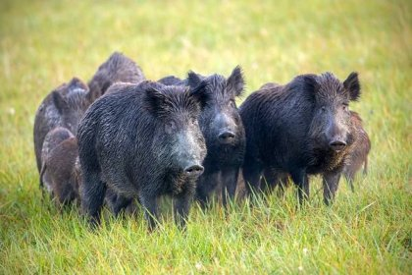
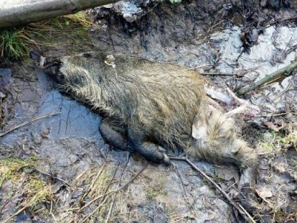
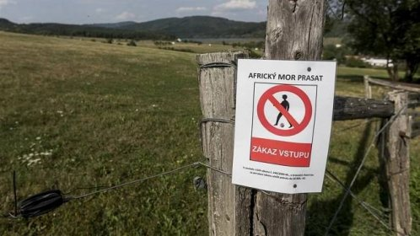
Předělový list s prostorem

Slide 3
Metodika kontroly zdraví
Masožravci volně žijící
VZTEKLINA – kontrola nákazové situace
4 lišky nebo psíci mývalovití na 100 km² ve všech okresech, na celém území ČR. Vyšetřují se přednostně zvířata uhynulá, utracená, případně ulovená s indikací k tomuto vyšetření. Současně se provádí i vyšetření na echinokokózu.

Slide 4
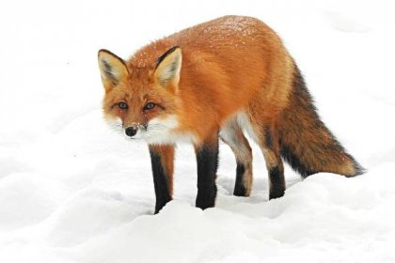
Metodika kontroly zdraví
VZTEKLINA – zástřelné, nálezné
4 lišky nebo psíci mývalovití na 100 km² ve všech okresech, na celém území ČR. Zástřelné, nálezné se vyplácí za dodanou lišku nebo psíka mývalovitého, kteří byli dodáni k vyšetření na vzteklinu do SVÚ – 380 Kč/ks

Slide 5
Metodika kontroly zdraví
Zajíci
BRUCELÓZA
Na celém území se vyšetřují uhynulí zajíci, případně ulovení zajíci zaslaní na vyšetření na základě vyslovení podezření z nákazy.
TULAREMIE
Na celém území se vyšetřují uhynulí zajíci, případně ulovení zajíci zaslaní na vyšetření na základě vyslovení podezření z nákazy.

Slide 6
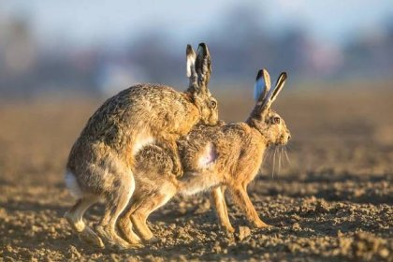
Metodika kontroly zdraví
Zajíci
TULAREMIE + BRUCELÓZA – zajíci – nálezné
U všech nalezených uhynulých zajíců na celém území České republiky bez ohledu na nákazovou situaci – 150Kč/ks

Slide 7
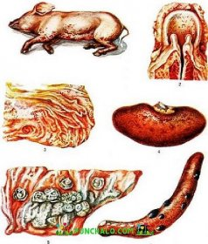
Metodika kontroly zdraví
Prasata divoká
KLASICKÝ MOR PRASAT
Na celém území České republiky se sérologicky vyšetřuje 5 % odlovených prasat divokých a to do doby prvního pozitivního sérologického vyšetření.

Slide 8
Metodika kontroly zdraví
KMP + AMP
Na celém území republiky se vyšetřují všechna nalezená uhynulá divoká prasata nebo sražená dopravním prostředkem
AMP - Na celém území republiky se vyšetřují všechna ulovená prasata divoká, u kterých bylo vysloveno podezření na AMP

Slide 9
Metodika kontroly zdraví
Nálezné
U všech nalezených uhynulých divokých prasat na celém území České republiky s výjimkou oblastí určených mimořádnými veterinárními opatřeními v souvislosti s výskytem afrického moru prasat bez ohledu na nákazovou situaci. Vztahuje se i na divoká prasata sražená dopravními prostředky – 2000Kč/ks
K proplacení doložit potvrzení o převzetí vzorku ÚVL, žádanku, specifikaci místa nálezu, fotografii uhynulé zvěře a protokol o vyšetření

Slide 10
Metodika kontroly zdraví
Prasata divoká
TRICHINELÓZA DIVOKÝCH PRASAT
Vyšetření ulovených divokých prasat určených pro osobní spotřebu uživatelem honitby nebo oprávněným účastníkem lovu, a to ve své domácnosti nebo určených k prodeji přímo spotřebiteli pro spotřebu v jeho domácnosti, nebo určených k dodání do místní maloobchodní prodejny, která se nachází na území České republiky a která zásobuje přímo konečného spotřebitele, nebo určených k dodání do maloobchodního zařízení, které bylo KVS SVS
registrováno jako zařízení určené pro zacházení se zvěřinou.

Slide 11
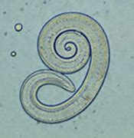
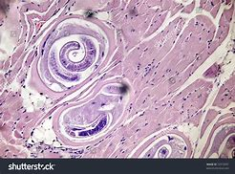
Metodika kontroly zdraví
Hradí se pouze laboratorní vyšetření provedené ve státním veterinárním ústavu trávicí metodou na základě řádně vyplněné objednávky laboratorního vyšetření. Současně s každým odebraným vzorkem se odevzdává markant (pírko), což se zaznamenává v objednávce laboratorního vyšetření.

Slide 12
Metodika kontroly zdraví
Lovná zvěř spárkatá
parazitologické vyšetření
Uživatel honitby, který se rozhodne pro cílené antiparazitární ošetření spárkaté zvěře v daném roce, musí v předcházejícím roce splnit následující:
Uživatel honitby musí zajistit parazitologické vyšetření minimálně u 30 % veškeré ulovené spárkaté zvěře.

Slide 13
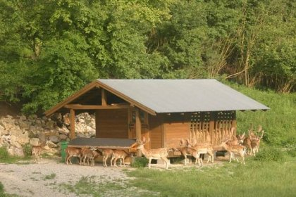
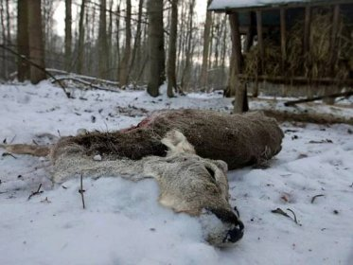
Metodika kontroly zdraví
Pozitivní výsledek parazitologického vyšetření musí být pro danou skupinu parazitóz minimálně u 30 % vyšetřených vzorků

Slide 14
Metodika kontroly zdraví
Vzorky k parazitologickému vyšetření jsou odebírány výhradně z ulovené nebo uhynulé
spárkaté zvěře; nelze odebírat vzorky z prostředí.
Pro průkaz plicních a gastrointestinálních parazitů se odebírá vzorek trusu z konečníku
ulovené / uhynulé spárkaté zvěře; označený vzorek s řádně vyplněnou objednávkou
laboratorního vyšetření se odesílá výhradně do Státních veterinárních ústavů (SVÚ).
Pro průkaz motolic se odebírá vzorek trusu z konečníku ulovené / uhynulé spárkaté
zvěře případně postižené orgány (játra, plíce); označený vzorek s řádně vyplněnou
objednávkou laboratorního vyšetření se odesílá výhradně do SVÚ. Je možný i přímý
průkaz motolic v orgánech provedený soukromým veterinárním lékařem.
Pro průkaz střečkovitosti stačí nález vývojových stádií střečků.

Slide 15
Pro účely cíleného antiparazitárního ošetření spárkaté zvěře je pozitivním výsledkem
parazitologického vyšetření:
v případě plicních a gastrointestinálních parazitů pozitivní koprologické
vyšetření hodnocené +++ nebo ++++ (hodnotí a potvrzuje výhradně SVÚ)
v případě motolic pozitivní koprologické vyšetření hodnocené +++ nebo ++++
(hodnotí a potvrzuje výhradně SVÚ) nebo přímý průkaz motolic v orgánech
(hodnotí a potvrzuje SVÚ nebo soukromý veterinární lékař)
v případě střečkovitosti nález jakéhokoli vývojového stádia střečků (hodnotí
a potvrzuje SVÚ, soukromý veterinární lékař nebo proškolená osoba).
Parazitologické vyšetření vzorků ze spárkaté zvěře provedené v předchozím roce slouží pro cílené antiparazitární ošetření spárkaté zvěře v roce následujícím.

Slide 16
Africký mor prasat
Africký mor prasat (AMP) je nebezpečné, vysoce nakažlivé onemocnění domácích i divoce žijících prasat všech plemen a věkových kategorií. Původcem je virus vyvolávající u postižených zvířat širokou škálu klinických příznaků. Pro akutní formu onemocnění je charakteristická vysoká horečka, krváceniny v játrech, slezině, na výstelce krevních cév a mízních uzlinách a také vysoký počet úhynů. Na člověka se AMP nepřenáší a nepředstavuje pro něj zdravotní nebezpečí.
Postupující a rychlé šíření AMP ve státech východní Evropy výrazně změnilo evropskou nákazovou situaci a představuje reálné vysoké riziko pro všechny členské státy EU. Navzdory přijetí protinákazových opatření v oblastech současného výskytu se dosud nepodařilo dostat nákazu pod kontrolu.

Slide 17
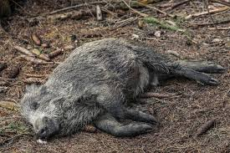
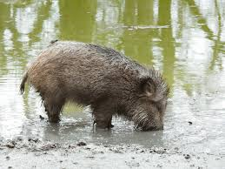
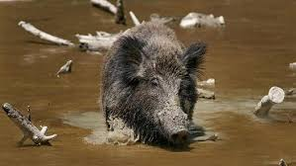
Africký mor prasat

Slide 18
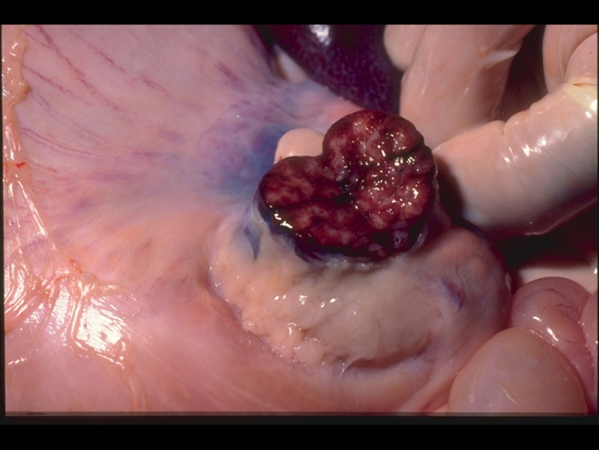
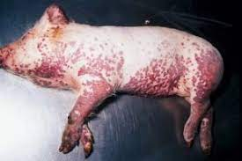
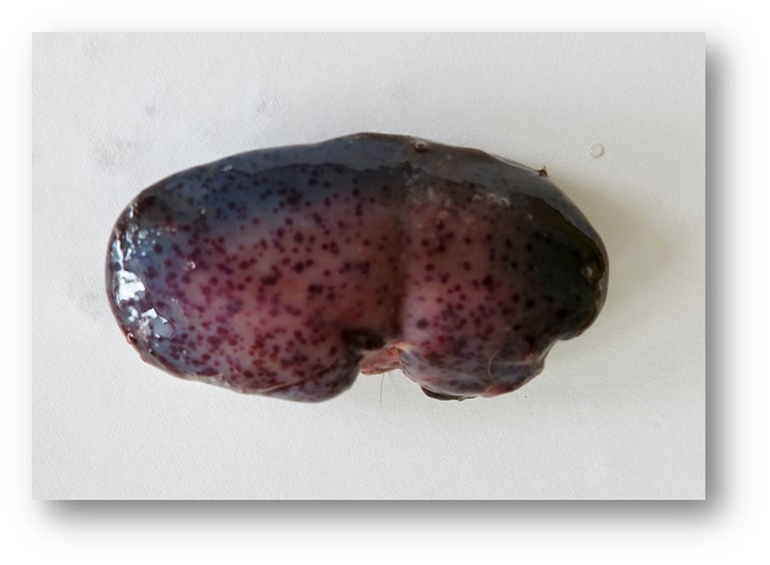
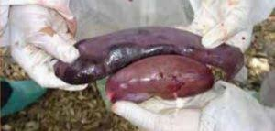
Africký mor prasat

Slide 19
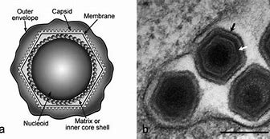
Africký mor prasat - virus
Složitý obalený virus - patří mezi největší a nejkomplexnější viry
Jediný zástupce rodu Asfavirus, čeledi Asfaviridae
Genetická informace = dvouvláknitá DNA
Jediný DNA virus , který přenášejí členovci (klíšťáci rodu Ornithodoros)
Nachází se v krvi, orgánech, sekretech a exkretech postižených zvířat
Dlouhodobé vylučování až několik měsíců
Vysoce odolný vůči nízkým teplotám i vysušení

Slide 20
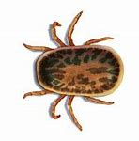
Africký mor prasat - přenos
přímý:
• kontakt s nakaženým zvířetem (krev, sekrety)
kontakt s uhynulým nakaženým div. prasetem
nepřímý:
• tepelně neošetřené potraviny
• neošetřené trofeje, zbytky lovu
• kontaminované materiály a krmivo
dopravní prostředky, obuv, oblečení,
• krevsající hmyz - mechanický přenos mouchy + klíšťáci

Slide 21
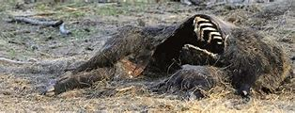
Africký mor prasat- odolnost viru
Virus je extrémně odolný ve vnějším prostředí
- přežití viru závisí na podmínkách prostředí (teplota, vlhkost, pH, UVzáření…)
výběhy 30 dní
výkaly 60 - 100 dní (11 dní při 21°C)
krev (hniloba, autolýza) 15 týdnů
moč 45 dní
hnůj (17°C) 84 dnů
nosní aerosol 5 - 19 min
vykostěné maso (4°C) 105 dní
sušená šunka 140 - 180 dní
kůže/tuk (i sušený) 300 dní
zmražené maso několik let

Slide 22
Africký mor prasat
Celou situaci významně komplikuje skutečnost, že prozatím neexistuje účinná vakcína proti AMP a jediným spolehlivým opatřením v případě vzplanutí nákazy zůstává radikální likvidace postižených chovů a kontroly přesunů zvířat. O to zodpovědnější a důslednější musí být proto přístup chovatelů domácích prasat a uživatelů honiteb. Je nezbytné průběžně sledovat zdravotní stav a úhyny u prasat domácích i divokých a veškeré podezření na výskyt nákazy hlásit příslušné KVS.
MVO platné pro celou ČR
Všem uživatelům honiteb nebo oprávněným účastníkům lovu se nařizuje intenzivní celoroční lov volně žijících prasat bez ohledu na věkovou kategorii a pohlaví s možností využití i následujících způsobů lovu
a) pomocí zdrojů umělého osvětlení, zařízení pro osvětlení terče, zaměřovače zbraní konstruovaného na principu noktovizorů,
b) na honebních pozemcích, na kterých současně probíhá sklizeň zemědělských plodin, a na sousedních pozemcích ve vzdálenosti do 200 m od hranice těchto pozemků,
c) na čekané ve vzdálenosti do 200 m od hranic sousední honitby a v této vzdálenosti vnadit, umisťovat myslivecká zařízení a provádět lov z mysliveckých a jiných zařízení,
d) střílením v odchytových zařízeních krátkou nebo dlouhou kulovou zbraní s energií v 0 metrech vyšší než 300 J, nebo
e) odlovem kňoura a bachyně na společných lovech s možností lovu jednotnou střelou z brokové zbraně.

Slide 23
Africký mor prasat
Všem uživatelům honiteb nebo oprávněným účastníkům lovu se zakazuje přikrmovat volně žijící prasata, vyjma obor uznaných pro chov prasete divokého; povoluje se pouze vnadění a to tak, že na vnadišti se nesmí najednou nacházet více než 20 kg krmiva, přičemž na 50 ha honitby smí být umístěno 1 vnadiště.
Všem fyzickým a právnickým osobám se zakazuje ke zhotovení loveckých trofejí dovážet těla ulovené zvěře z čeledi prasatovití, části těl z této zvěře nebo vedlejší živočišné produkty z této zvěře, pokud byla ulovena v oblastech, které jsou uvedeny v příloze I nařízení (EU) 2023/594.

Slide 24
Změna MVO – září 2023
Změna MVO se týká zákazu použití psů při společných lovech v uzavřených pásmech:
Toto pravidlo se dosud týkalo všech typů lovů, avšak od 1. 9. 2023 zákaz platí pouze pro společný lov černé zvěře, na lov ostatní zvěře (například pernaté) se již nevztahuje.

Slide 25
Africký mor prasat
Africký mor prasat (AMP) - počet prasat divokých vyšetřených na AMP, všechny kraje 1.1. – 15.9.2023 (nápočet)
kraj | EpI400/úhyny | EpI420/sražená | celkem vyšetřeno
KVSA | 12 | 92 | 104
KVSB | 77 | 45 | 122
KVSC | 67 | 49 | 116
KVSE | 44 | 26 | 70
KVSH | 39 | 2 | 41
KVSJ | 51 | 19 | 70
KVSK | 88 | 11 | 99
KVSL* | 33 | 15 | 48
KVSM | 46 | 1 | 47
KVSP | 86 | 75 | 161
KVSS* | 67 | 57 | 124
KVST | 11 | 26 | 37
KVSU | 40 | 116 | 156
KVSZ | 57 | 12 | 69
celkem | 718 | 546 | 1 264

Slide 26
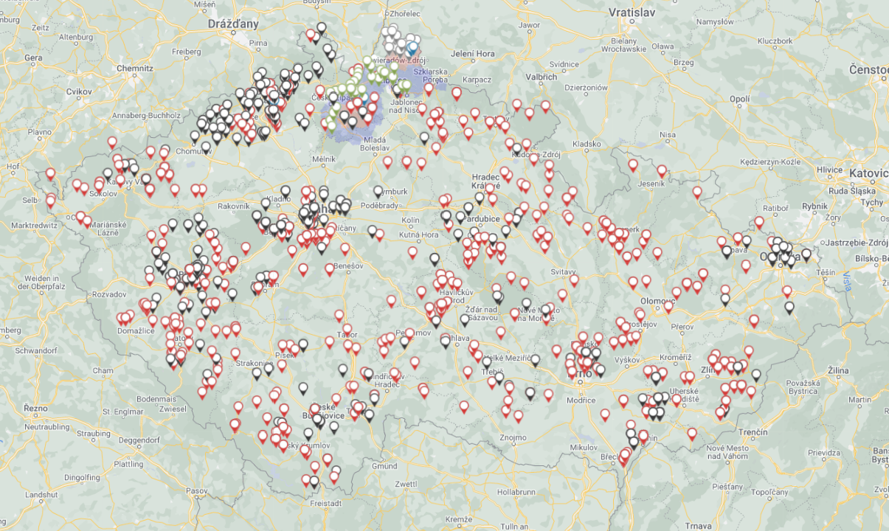
počet nalezených uhynulých/sražených prasat divokých vyšetřených na AMP v celé ČR 1. 1. – 15. 9. 2023

Slide 27
Africký mor prasat – domácí prasata
Africký mor prasat (AMP) - počet domácích prasat vyšetřených na AMP, všechny kraje 1.1. – 15.9.2023 (nápočet)
kraj | EpB600 úhyny/pozitivní | EpB601 zmetalky/pozitivní | EpB602 zmetci, plodové obaly/pozitivní | celkem vyšetřeno | počet vyšetřených hospodářství/pozitivní
KVSA | 0 | 0 | 0 | 0 | 0
KVSB | 75 | 32 | 0 | 107 | 22
KVSC | 40 | 18 | 1 | 59 | 21
KVSE | 81 | 33 | 0 | 114 | 22
KVSH | 45 | 67 | 0 | 112 | 8
KVSJ | 252 | 158 | 2 | 412 | 37
KVSK | 5 | 0 | 0 | 5 | 1
KVSL | 305 | 21 | 0 | 326 | 15
KVSM | 54 | 16 | 0 | 70 | 8
KVSP | 84 | 27 | 0 | 111 | 17
KVSS | 110 | 282 | 0 | 392 | 24
KVST | 28 | 15 | 0 | 43 | 5
KVSU | 127 | 44 | 0 | 171 | 10
KVSZ | 45 | 3 | 0 | 48 | 7
celkem | 1 251 | 716 | 3 | 1 970 | 197

Slide 28
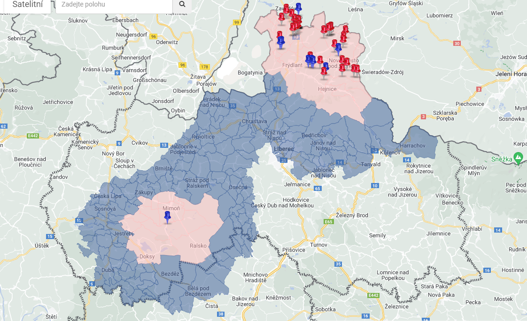


Africký mor prasat
.

Slide 29
Africký mor prasat- ohniska 11.-17.9-2023

Slide 30
Africký mor prasat - regionalizace
Dle Prováděcího nařízení Komise (EU) 2023/594, kterým se stanoví zvláštní opatření k tlumení afrického moru prasat se vymezují pásma v závislosti na riziku šíření/výskytu AMP:
pásmo infekce – výskyt AMP u prasat divokých, stanovuje se podle Nařízení Komise 2020/687, časem změna na uzavřené pásmo II
uzavřené pásmo I – oblast bez výskytu AMP, ale hrozí riziko rozšíření do této oblasti
uzavřené pásmo II – výskyt AMP u prasat divokých
uzavřené pásmo III – výskyt AMP u domácích prasat
V jednotlivých uzavřených pásmech platí opatření a omezení týkající se přemísťování prasat domácích, lovu, nakládaní s ulovenou zvěřinou, jejím masem a výrobků z ní.

Slide 31
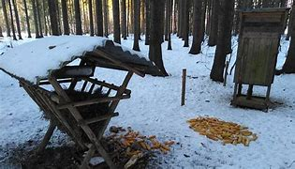
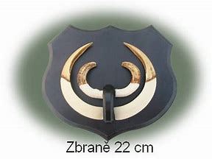
Africký mor prasat

Slide 32
Africký mor prasat

Slide 33
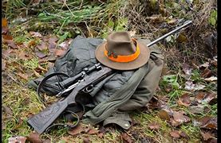
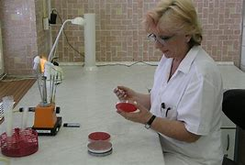
BB u prasat divokých

Slide 34
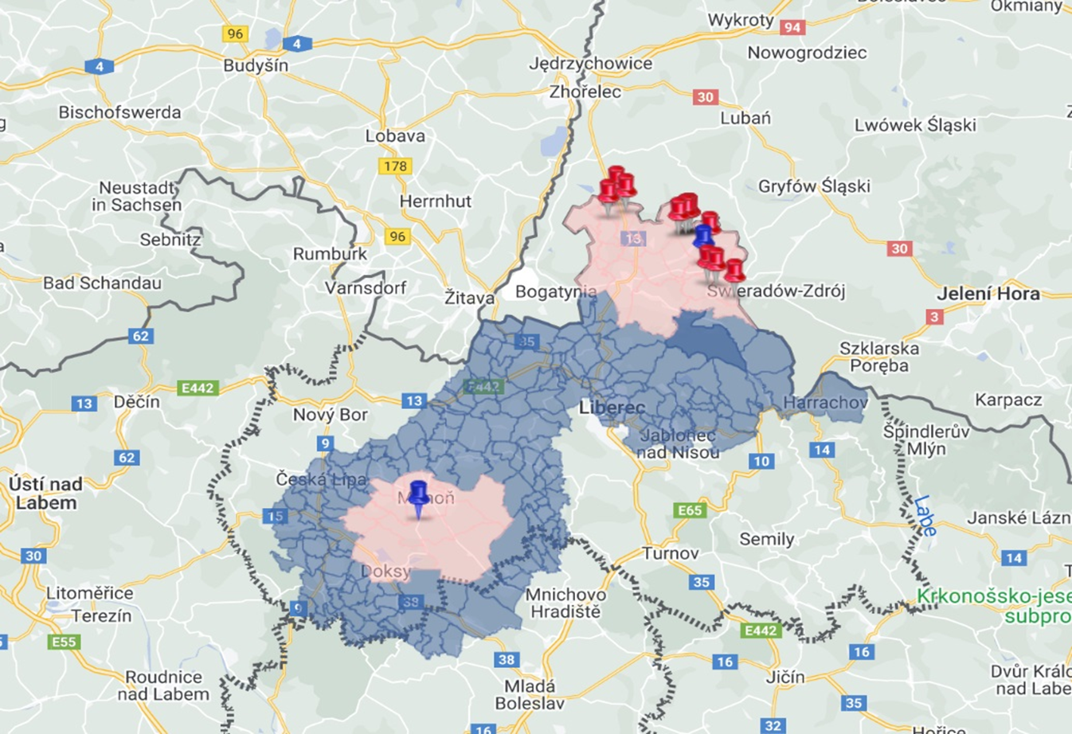
Africký mor prasat

Slide 35
Africký mor prasat

Slide 36
Africký mor prasat

Slide 37

Africký mor prasat

Slide 38
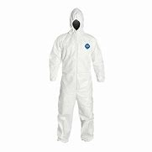
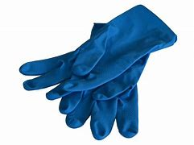
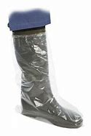
Africký mor prasat

Slide 39
Africký mor prasat

Slide 40
Regulace lovu
potvrzení prvního nálezu
MVO pro pásmo infekce zákaz lovu veškeré zvěře
stanovení pásma infekce
(pravidlo 200 km²)
MVO pro uzavřené pásmo II
povolení lovu veškeré zvěře
lov/odchyt prasat divokých za dodržování zásad biologické bezpečnosti

Slide 41
Děkujeme
za pozornost

